Slide 1


简单
VISION PLAN
专注
线轴外观检测视觉方案（2D）
共创
共赢

Slide 2

01
项目描述
02
项目验证
目录
03
配置清单
04
逻辑流程
CONTENTS
05
评估结果&注意事项
06
售后服务

Slide 3

01
项目描述
●产品名称：线轴
●检测内容：划伤、变形、裂纹（宽度＞1mm）
●产品材质：金属
●产品颜色：木色
●检测区域(mm × mm)：58.0 * 58.0
●最大工作距离(mm)：不限制
●最小工作距离(mm)：不限制
●来料方式：堆垛
●最小缺陷分辨要求(mm)：0.2
●检测节拍(pcs/min)：20
●检测时产品运动速度(m/s)：0
●工作距离(mm)：217
方案布局图

Slide 4

02
项目验证
参数名称 | 参数值
面阵相机型号 | MV-CS016-10UM
面阵相机类型 | 面阵相机
相机接口类型 | USC3.0
相机像素 | 1100 * 1080
镜头型号 | MFA118-S12V2
镜头品牌 | coolens
镜头焦距 | 12mm
镜头接口 | C
A(工作距离) = 217mm, B(视野宽度) = 63.8mm, C(视野长度) = 63.8mm
视野图

Slide 5

02
项目验证
检测流程

Slide 6

03
配置清单
系
统
构
成

Slide 7

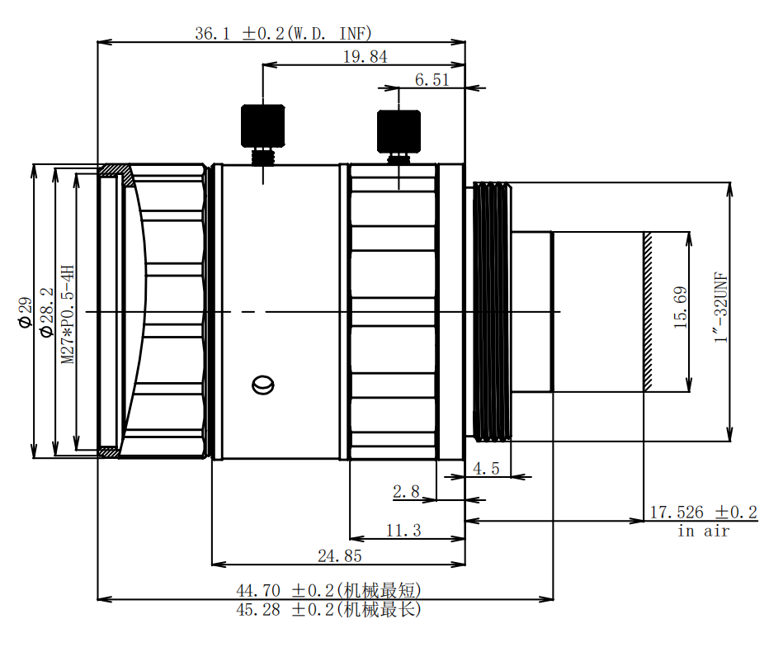
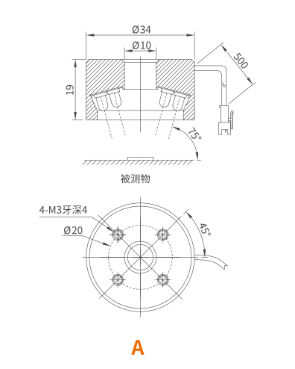
03
配置清单
相机尺寸图
镜头尺寸图
光源尺寸图

Slide 8
03
配置清单
序号 | 名称 | 型号 | 单位 | 数量 | 厂家
1 | 面阵相机 | MV-CS016-10UM | 台 | 1 | hikvision
2 | 镜头 | MFA118-S12V2 | 个 | 1 | coolens
3 | 光源 | PFM-HX3475C010W/R/G/B | 个 | 1 | dahua
4 | 工控机 | - | 台 | 1 | -
5 | 显示器 | - | 台 | 1 | -
6 | 软件 | MechMind-DLK | 套 | 1 | MechMind

Slide 9
04
逻辑流程
逻辑流程
├── 图像采集
│ └── 使用工业相机采集堆垛状态下的线轴图像，确保覆盖58×58mm检测区域，采集时需包含不同角度的划伤、变形及裂纹样本（宽度＞1mm）
├── 预处理
│ ├── ROI截取：框选58×58mm核心检测区域，排除堆垛背景干扰
│ ├── 亮度/对比度调整：针对金属材质增强表面缺陷对比度
│ └── 噪声过滤：使用软件内置滤波工具消除金属反光造成的噪点
├── 缺陷检测
│ ├── 添加缺陷分割模块
│ │ ├── 数据准备：导入OK/NG样本（需包含0.2mm分辨率的裂纹细节）
│ │ ├── 类别创建：定义"划伤"、"变形"、"裂纹"三类缺陷标签
│ │ ├── 标注规范：使用多边形工具精确标注缺陷边缘，裂纹需标注完整长度且宽度＞1mm
│ │ ├── 训练参数：
│ │ │ ├── 输入尺寸：≥1024×1024（保证0.2mm分辨率）
│ │ │ ├── 数据增强：启用旋转/翻转（±15°）模拟堆垛角度变化
│ │ │ └── 模型类型：选择高精度模式（缺陷宽度接近检测阈值）
│ │ └── 验证优化：通过匹配矩阵分析漏检裂纹样本，补充标注后迭代训练
├── 结果处理
│ ├── 缺陷区域可视化：在检测图像上叠加红色轮廓标记缺陷位置
│ ├── 尺寸测量：自动计算裂纹宽度，过滤＜1mm的误判结果
│ └── 分类输出：将缺陷类型与严重程度（面积/长度）打包为检测报告
└── 统计处理
├── 良率统计：实时显示OK/NG比例（目标≥95%）
└── 缺陷趋势分析：按班次生成划伤/裂纹/变形占比趋势图

Slide 10
05
评估结果&注意事项
05 评估结果 & 注意事项
现场环境
相机安装
物料一致性
风险点：金属反光干扰图像采集，影响缺陷识别准确性。
解决方案：采用环形光源均匀照明，并在软件中增强对比度和滤波处理。
风险点：工作距离固定为217mm，安装位置需精确调整以确保视野覆盖检测区域。
解决方案：使用标定工具辅助定位，确保相机与线轴中心对齐并保持稳定。
风险点：堆垛状态下的线轴角度不一致，可能导致部分缺陷未被捕捉。
解决方案：通过数据增强模拟不同角度样本，并优化模型泛化能力。

Slide 11

06
售后服务
该设备上线后使用初期，我们会派专人进行全程跟踪；
处理解决可能发生的设备异常；
对现场人员进行培训指导；
设备调试完成后：售后服务一年；
若客户提出设备升级需求，我们会及时为您提供升级新方案。

Slide 12





机器视觉方案提供商
0535-2162897
www.ytzrtx.com
image@ytzrtx.com
山东省烟台市经济技术开发区泰山路86号内1号

